Slide 1
«Человек профессия»
ГБУ психолого-педагогический центр ДО города Москвы

Slide 2
Каждый человек в своей жизни
должен сделать
два самых главных ВЫБОРА,
от которых в дальнейшем
складывается личная жизнь
-выбор профессии
- выбор спутника жизни

Slide 3
Азбука карьеры
Не только человек выбирает профессию,
но и сама профессия может
ДИКТОВАТЬ УСЛОВИЯ
Чтобы найти с ней взаимопонимание,
развивать свои способности, склонности, интересы;
учесть особенности,
которые даны человеку от природы

Slide 4
Учеба или работа?
ЧТО ДЕЛАТЬ?
продолжить обучение и поступить в ВУЗ, колледж, или
сразу после школы устроиться на работу?
Такой вопрос задают себе многие выпускники
Родители настаивают на поступлении,
а ты видишь, что те,
у кого есть диплом,
зачастую зарабатывают не больше,
чем другие, не имеющие диплома

Slide 5
Какое принять решение?
Необходимо ответить себе на несколько вопросов
и взвесить все «ЗА» и «ПРОТИВ»:
На какую работу ты можешь устроиться сейчас
Сколько ты будешь там зарабатывать?
 Интересно ли тебе всю жизнь заниматься одним и тем же делом?
 Какие могут быть перспективы?
 Сможешь ли ты совмещать учебу в ВУЗе, колледже
с работой?

Slide 6
Не следует забывать, что окружающие тебя
близкие люди:
во-первых, наверняка желают тебе добра,
во-вторых, имеют более богатый жизненный опыт
ПОСОВЕТУЙСЯ с НИМИ!
Кроме того, ты можешь пообщаться
с теми, кто уже стоял перед таким выбором и узнать, как повлияло это решение на их жизнь.
Как правило, люди, не имеющие диплома о высшем образовании, добившись определенного успеха на работе, для того, чтобы продолжать карьерный рост, поступают в ВУЗы

Slide 7
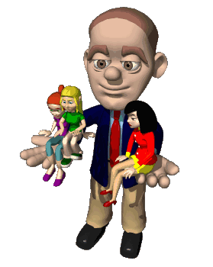
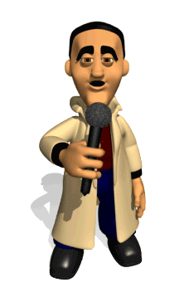
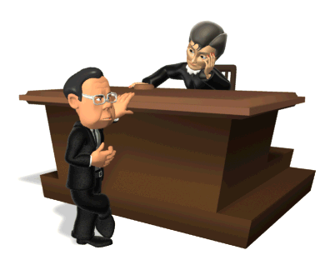
Выбрать профессию - это не столько выбрать себе работу, сколько быть принятым в определенную группу, принять этические нормы, правила, принципы, ценности, образ жизни.
Каждая профессия предъявляет к человеку определенные требования
Одни профессии требуют от человека СИЛЫ и ЛОВКОСТИ,
другие – преимущественно
УМА и АККУРАТНОСТИ,
третьи - ОБЩИТЕЛЬНОСТИ и СДЕРЖАННОСТИ

Slide 8
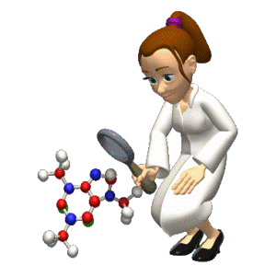
Прежде чем сделать выбор, неплохо бы выяснить, почему вы хотите выбрать ту или иную профессию, какие требования к ней предъявляете.
ОЗАДАЧЬТЕ СЕБЯ ВОПРОСАМИ:
Вы хотите, чтобы ваша профессия была престижной, пользовалась признанием в обществе?
Вы хотели бы приобрести любую профессию, лишь бы она хорошо оплачивалась?
Вам хочется, чтобы ваша профессия была интересной?
Вы ищите профессию, где были бы достойные Вас условия труда?
Вы выбираете профессию, которую легче всего приобрести?

Slide 9
Соответствует ли выбранная профессия
вашим возможностям?
Пригодны ли Вы по отношению
к выбранной специальности?

Slide 10
Оптимальный выбор
учёт личных качеств

Slide 11
ЕСЛИ…
Вы смелая, деятельная и энергичная натура….
 Любите рисковать, самостоятельно принимать решения….
 Не склонны к депрессиям и истерикам, способны смотреть
на жизнь с позитивного ракурса…
МОЖНО НАЧАТЬ КАРЬЕРУ со СЛЕДУЮЩИХ ДОЛЖНОСТЕЙ:
Торговый представитель
Менеджер по продажам
Основное назначение этих должностей – поиск
и привлечение клиентов
Подобная деятельность не для слабонервных
и предполагает тяжелую моральную нагрузку.

Slide 12
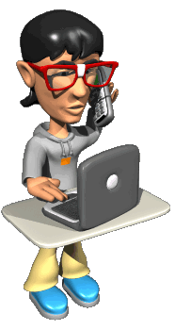
ЕСЛИ…
 Вы обладаете терпением и усидчивостью…
 Неконфликтны, скромны, исполнительны, приветливы и доброжелательны…
 Вам чужды риски и авантюры, предпочитаете стабильный доход и защищенность…
 Вы внимательны, гостеприимны и услужливы, любите кропотливый труд и порядок во всем, вас не раздражает общение по телефону, вы способны грамотно и доходчиво изъясняться.
У Вас приятный голос и море обаяния.
 Вы тактичны, сдержанны и хорошо воспитаны.
ТОГДА ВЫ МОЖЕТЕ НАЧАТЬ КАРЬЕРУ С ДОЛЖНОСТЕЙ:
Офис-менеджер Секретарь на ресепшен
Секретарь офиса Администратор Оператор
Основное назначение этих должностей – прием и распределение входящих звонков, выполнение хозяйственных поручений (обеспечение необходимыми офисными принадлежностями, встреча гостей / клиентов, чай, кофе, работа с компьютером и офисной техникой, бронирование билетов, гостиниц…..).

Slide 13
ЕСЛИ…
 Вы склонны к накопительству, расчетливы, любите складывать и систематизировать данные.
 Вы невероятно усидчивы и исполнительны.
 Вам интересны вычислительные операции.
 Вам нравится спокойная, размеренная жизнь.
 Вы очень осторожны и не любите брать на себя ответственность за других людей ( но в ответственные моменты Вы активизируетесь).
С ТАКИМИ КАЧЕСТВАМИ ВЫ МОЖЕТЕ СТАТЬ ПРЕКРАСНЫМ СОТРУДНИКОМ АДМИНИСТРАТИВНОГО ЗВЕНА.
Бухгалтер Экономист Программист Оператор по вводу данных Кладовщик Хозяйственник
Назначение этих должностей – учет данных, финансов и материальных ценностей, ведение отчетности и административно-хозяйственной деятельности.

Slide 14
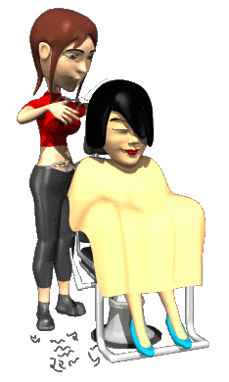
ЕСЛИ…
 Вы тактичны, способны к обучению, приветливы и услужливы, но не представляете себя за рабочим офисным столом.
 Вы не знаете, куда деть свою энергию.
 Вы подвижны, ловки.
 Вы любите процесс общения, но Вам неприятна сама мысль о том, чтобы эту способность использовать для активного поиска клиентов.
 Вам удобнее вести переговоры с тем, кто сам к вам обратился.
ТОГДА ВЫ…
Учитель Врач Журналист
Социальный работник
Официант Бармен Крупье Продавец
Кассир Парикмахер …
Назначение этих должностей знакомо всем.
Чтобы добиться успеха в данной сфере,
нужно не просто трудиться,
а обладать железной выдержкой и нервами,
любить свою профессию, уметь совмещать работу с учебой.

Slide 15
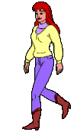
ЧЕЛОВЕК
ПРОФЕССИЯ

Slide 16
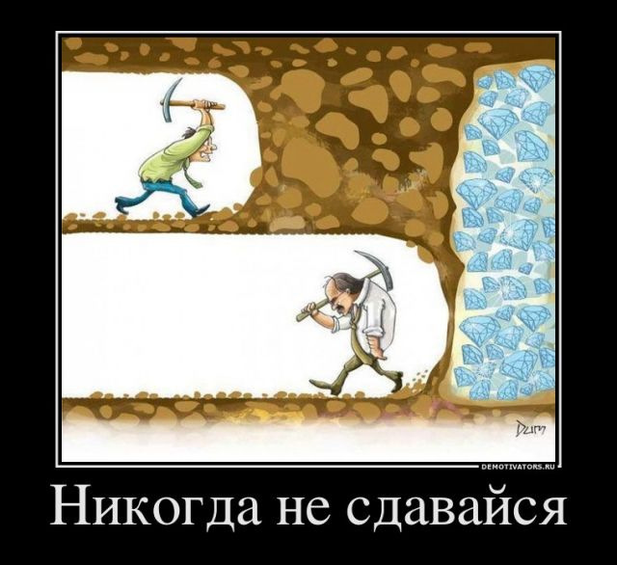

Slide 17
СПАСИБО ЗА ВНИМАНИЕ!
8 495 657-46-32
Социальный педагог Садовникова Н. Н.
Педагог-психолог Цубина Т. В.

